Slide 1
Академические культуры и циркуляция тематик в российской социологии, 2010-2023 годы
27.09.24 | Королевство пустых зеркал: социальные исследования социальных наук
Артур Печерских, ЦИАНО (ЕУСПб)
apecherskikh@eu.spb.ru

Slide 2
О чем работа?
Исследовательский вопрос:
Как в поле российской социологии распределены тематики?
Проблема:
Как включить содержание научного знания в анализ социального устройства науки?

Slide 3
Зачем?
проверить старые предположения (Сафонова 2012; Сафонова и Соколов 2021) на новых типах данных;
оценить пригодность подобных данных для рефлексии о дисциплинарном состоянии;
понять, что происходит с российской социальной наукой, – как она выглядит и меняется, – сейчас
(Мельникова и Васильева 2023; Zavadskaya & Gerber 2023)

Slide 4
Гипотеза
Социологическое сообщество состоит из разных сегментов, каждый из которых характеризуется своим взглядом на профессию и своим кругом тематик, изменяющихся со временем.
Почему?
разный взгляд на отношения дисциплины и государства, разные сети, разные институциональные и ресурсные базы
(Соколов 2009, Сафонова 2012, Сафонова и Соколов 2021)
отсутствие общепризнанных авторитетов
(н. журнальных, Губа 2011)

Slide 5
Журналы как данные
Исследования науки – выбор между изучением ее социальной или когнитивной структуры (Уитли 1980)
(пост)мертон | механизмы получения признания, власть, неравенство и т.д. | регрессии, сетевой анализ, <...>
science and technology studies | как достигается консенсус, производится научный факт и т.д. | этнография, интервью, дискурс-анализ, <...>
журналы = и социальная, и когнитивная структуры =
управляемые учеными организации + место циркуляции идей

Slide 6
Исследования редколлегий
пришли из социологии организаций (феномен board interlocking, Mizruchi 1996), однако потеряли их проблематику (взаимозависимость, выживание, и т.д.),
дают обширные описания разных дисциплин (структура сети, центральные акторы, и проч.), однако, в целом, предлагают одну и ту же картину:

Slide 7
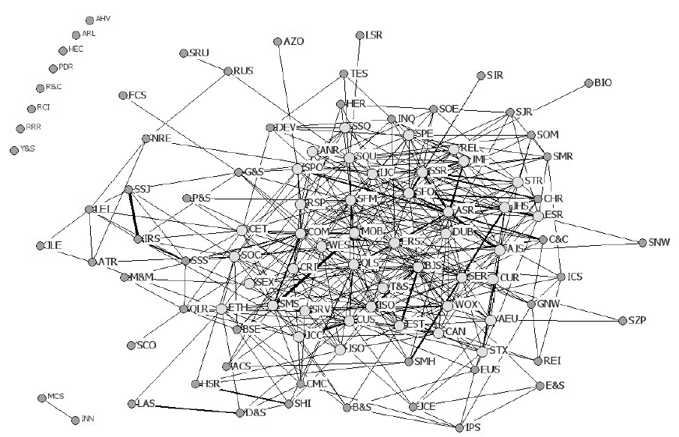
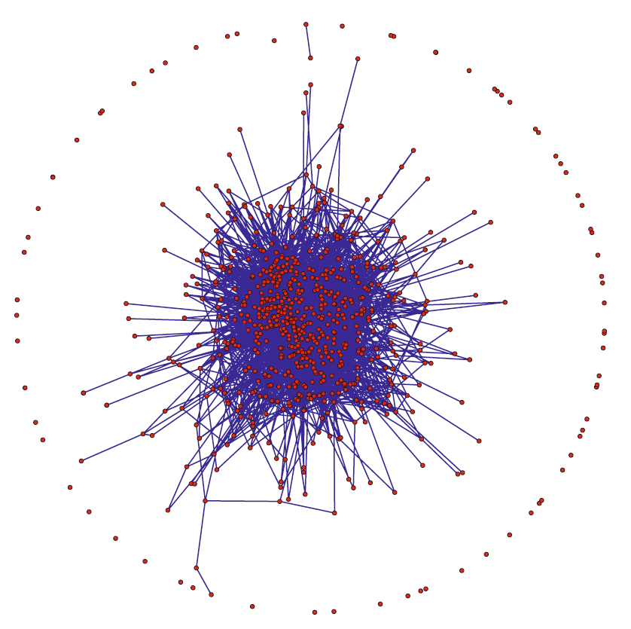
ядро/периферия, где общие (general) журналы – в ядре
топ-100 социологических журналов
Cárdenas 2021, p. 39
экономические журналы
Baccini & Barabesi 2010, p. 370

Slide 8
Данные
(социальное)
Составы редколлегий 66 социологических журналов (РИНЦ–2021 в категории «социология» за вычетом сборников конференций, иностранных изданий и т.п.)
Сведения о редакторах (город и страна, аффилиация, пол и т.д.)
(когнитивное)
Сведения о журналах (число цитирований, длины библиографий и т.д.)
Аннотации статей 2010–2023 года у 59 из них (собраны с журнальных сайтов, cyberleninka, pdf-версий выпусков)

Slide 9
Структура данных
для сетевого анализа | 1964 пары журнал–редактор 1591 уникальный редактор
для тематического моделирования (ctm) | 2919 выпусков 59 журналов 41238 аннотаций | 1174 токена

Slide 10
Методы
…текстовый анализ позволяет включить содержание знания в анализ формального устройства науки.
Что было использовано?
методы сетевого анализа для журнальной проекции,
моделирование тем (Correlated Topic Modeling) для «содержания»

Slide 11
Предобработка корпуса
удаление рецензий, переводов, круглых столов, etc.
удаление лишней информации (ключевые слова, DOI, etc.)
удаление слишком длинных и слишком коротких аннотаций
лемматизация (Segalovich 2003)
удаление стоп-слов и очень редких слов (менее 50 аннотаций)
поиск и возвращение коллокаций
нормализация написаний («e» и «ё»)
группировка частотностей по выпускам
приведение к формату «мешка слов» (bag of words)
удаление очень редких слов (менее 60 во всем корпусе)
создание noun-only corpus (с коллокациями), удаление 2% самых частотных токенов и «длинного хвоста» распределения частотностей (80%)

Slide 12
Результаты

Slide 13
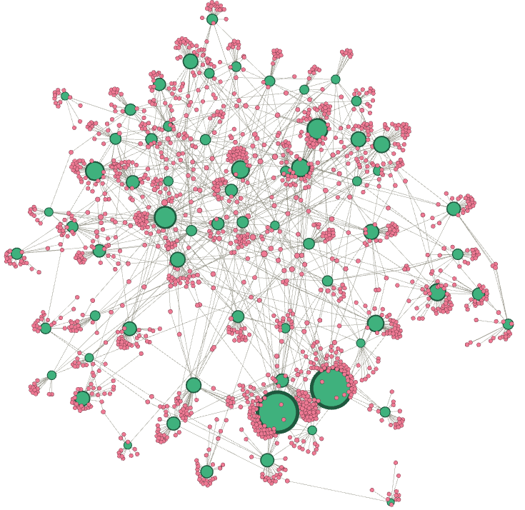
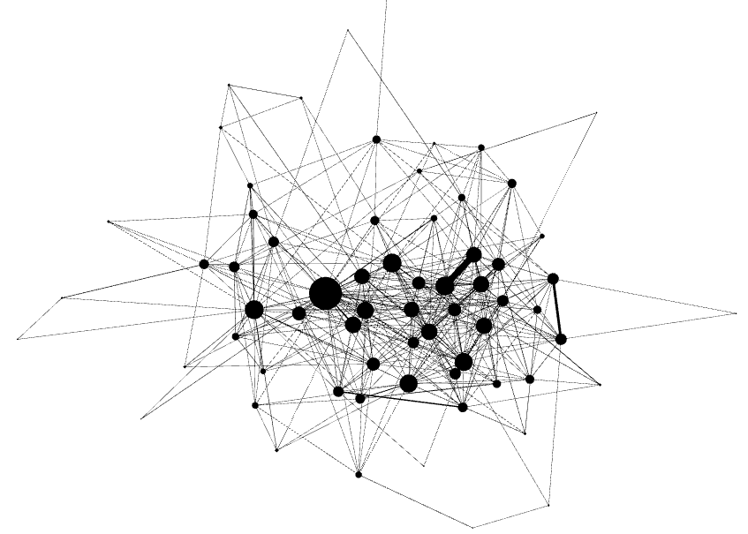
Получение журнальной сети
бимодальная сеть
(зеленые журналы и красные редакторы)
журнальная проекция
(только журналы)

Slide 14
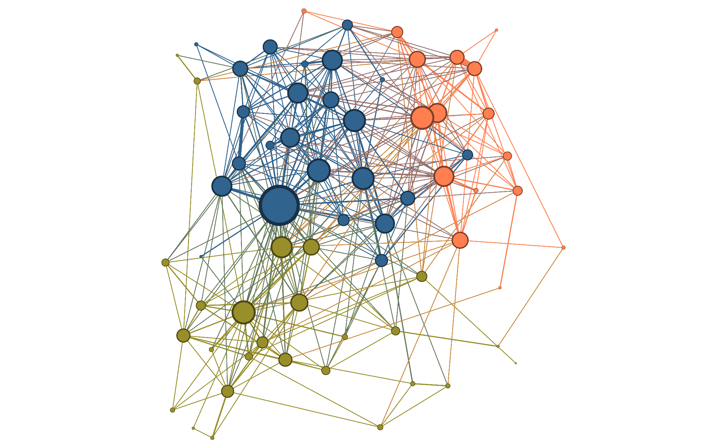
Среднерусский вестник общественных наук
Известия Саратовского университета
Кластер 2
средняя длина библиографий = 19.9
среднее число статей за год = 72.7
среднее число цитирований = 433.8
средняя доля иностранцев = 0.21
средняя доля сотрудников РАН = 0.19
средняя доля москвичей = 0.41
Кластер 3
средняя длина библиографий = 18.9
среднее число статей за год = 77.2
среднее число цитирований = 303.8
средняя доля иностранцев = 0.14
средняя доля сотрудников РАН = 0.09
средняя доля москвичей = 0.21
СНиСП
Научный результат.
Социология и управление
СоцИс
Мониторинг
Вестник РУДН
ЖССА
Кластер 1
средняя длина библиографий = 35.3
среднее число статей за год = 44.8
среднее число цитирований = 352.6
средняя доля иностранцев = 0.29
средняя доля сотрудников РАН = 0.13
средняя доля москвичей = 0.31
Социология медицины
Социологический журнал
Социологическое обозрение
Сообщества в журнальной сети
Louvain method, resolution = 0.75
Laboratorium

Slide 15
Журнальные сообщества
1 кластер: много иностранцев и москвичей, длинные
библиографии, мало выпусков, периферия
2 кластер: много иностранцев и москвичей, короткие
библиографии, много выпусков, ядро
3 кластер: мало иностранцев и москвичей, короткие
библиографии, много выпусков, периферия

Slide 16
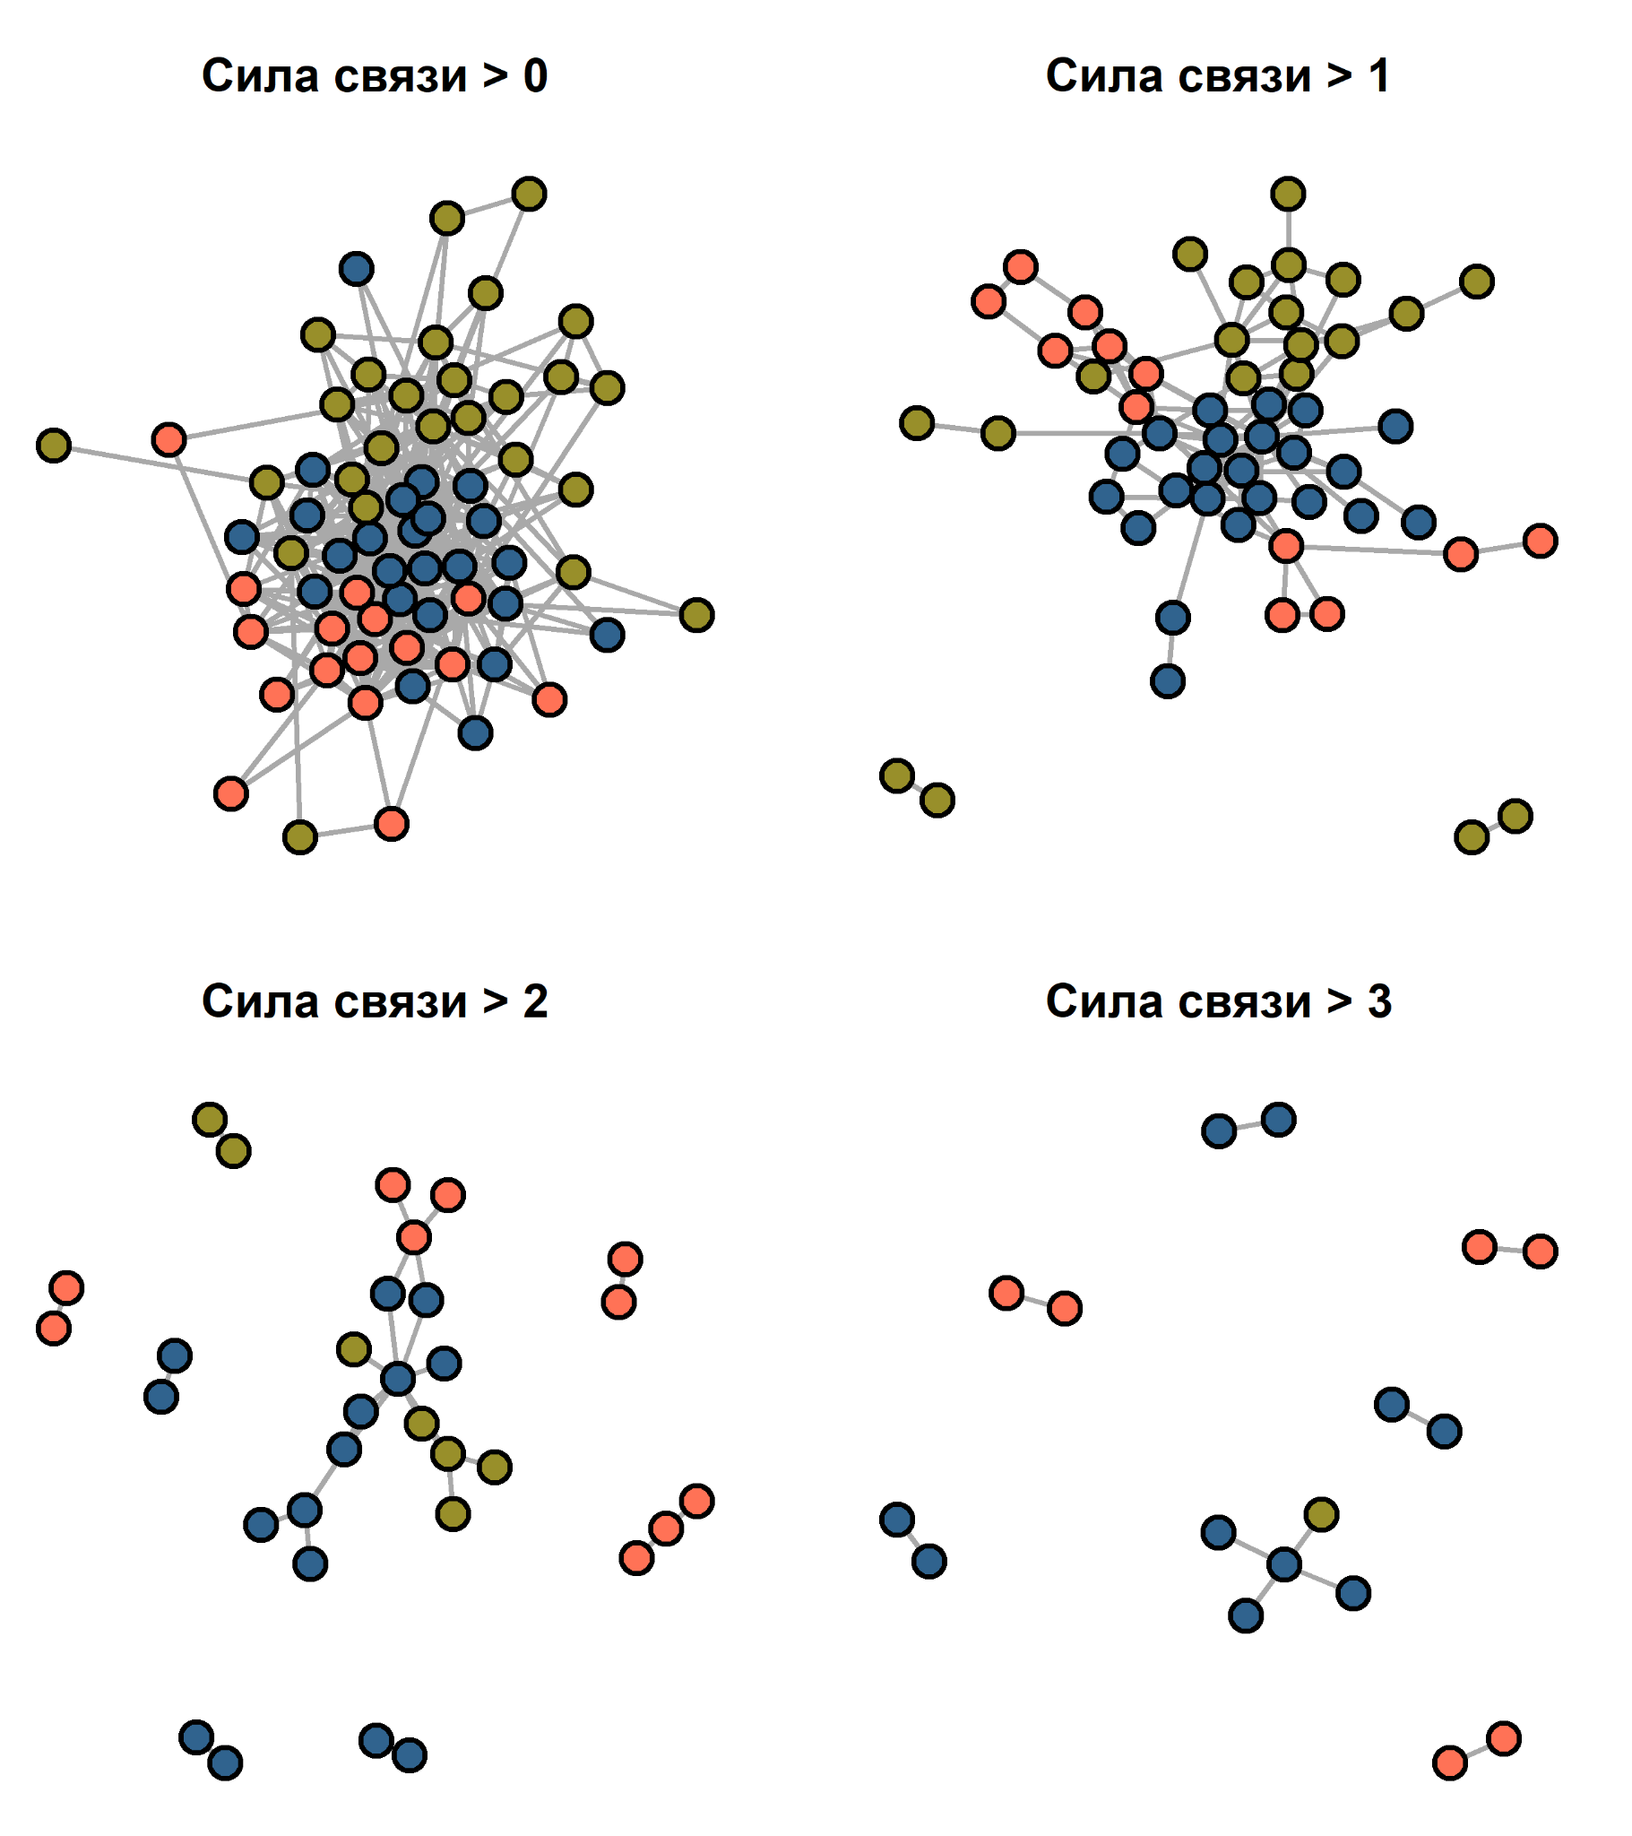
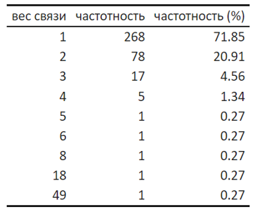
Устойчивая центральность «СоцИса»
«<...> it is usual to consider lines with higher value to be more important since they are less personal and more institutional» (Baccini & Barabesi 2010, p. 374).
В редуцированных журнальных сетях, где оставлены лишь связи с весом > 1–3, «СоцИс» продолжает сохранять самую центральную позицию в крупнейших компонентах. Позиция как продукт специфично понятой миссии (Губа 2019).

Slide 17
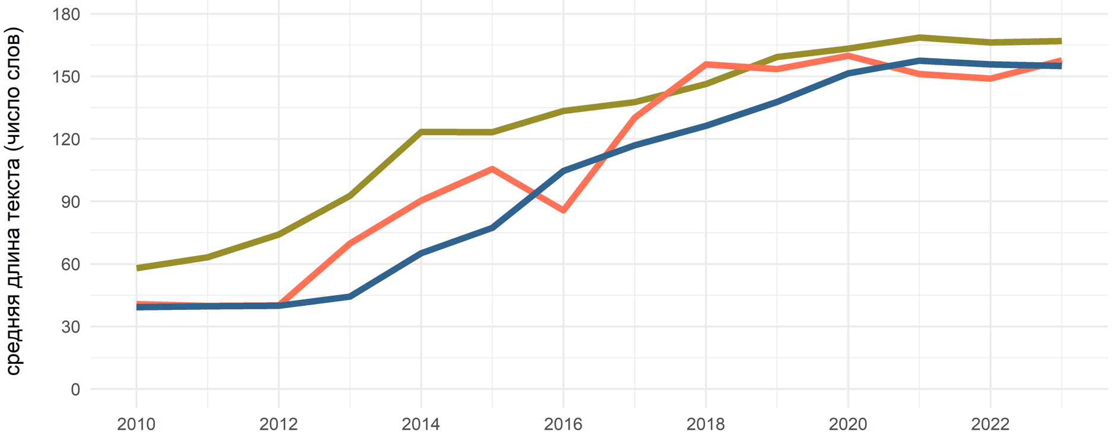
Институционализация аннотирования отсутствие аннотации / ??? ––> IMRAD

Slide 18
«Рассматриваются различные фактоpы мотивационно-профессиональной деятельности студентов. На основании результатов эмпирического исследования выявляется специфика различных мотивационных компонентов в сознании современной российской студенческой молодежи; предлагаются механизмы управления ее профессиональной деятельностью.»
(Ковзиридзе 2010, «Социология власти»)
«Цель статьи – выявление представлений студентов бакалавриата о своей будущей работе и дифференциация этих представлений в зависимости от индивидуальных, институциональных и региональных характеристик. В статье используются данные опроса студентов российских вузов, который был выполнен в рамках проекта для Министерства науки и высшего образования РФ летом 2021 года. Выборка составила 14,8 тыс. студентов до 29 лет, очно обучающихся по программам бакалавриата в российских вузах. Результаты анализа данных демонстрируют отсутствие единого образа работы среди студентов и позволяют опровергнуть некоторые общепринятые суждения о предпочтениях в содержании и формате организации труда молодыми профессионалами. Вопреки первоначальным гипотезам, представители более молодого поколения оказываются менее инструментально и индивидуалистично ориентированными в сравнении с представителями поколения миллениалов; студенты STEM-специальностей, напротив, чаще соглашаются с восприятием работы «только лишь как средства заработка»; культурный капитал по отцовской, а не по материнской линии оказывает влияние на отношение к труду. <...>»
(Поплавская 2023, «Мир России. Социология. Этнология»)

Slide 19
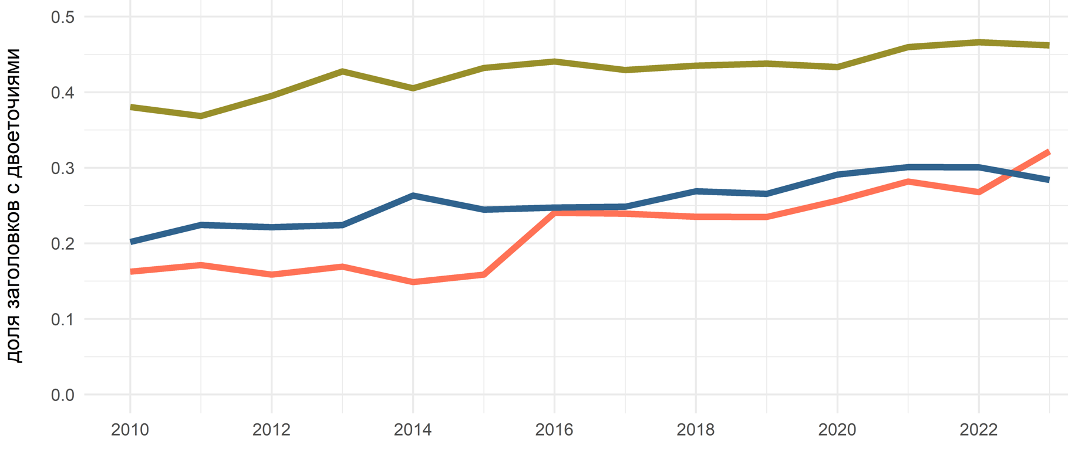
Использование двоеточий в названиях всего статей с двоеточиями в 1 кластере – 41%, во 2 и 3 – 25% и 24%

Slide 20
Correlated Topic Model (CTM)
Данные: 59 журналов (2919 выпусков), 1174 токена (переменные)
Число тем: 16
Способ подбора числа тем: моделирование с разным числом тем (10–70), отбор по:
- интерпретируемость тем;
- умеренная эксклюзивность (DiMaggio et. al. 2013).
Названия присваивает исследователь после изучения характерной лексики.

Slide 21
Пример определения темы
Тема | Характерная лексика (частая + эксклюзивная) | Пример выпуска
13: интернет и медиа —————————— 188/2919 выпусков | коммуникация, социальный сеть, пользователь, текст, дискурс, обсуждение, аудитория, интернет, медиа, поле, нарратив, вещь, контент, участник, сми | Мониторинг общественного мнения (2018-1, «интернет как проблемное поле социальных наук»)

Slide 22
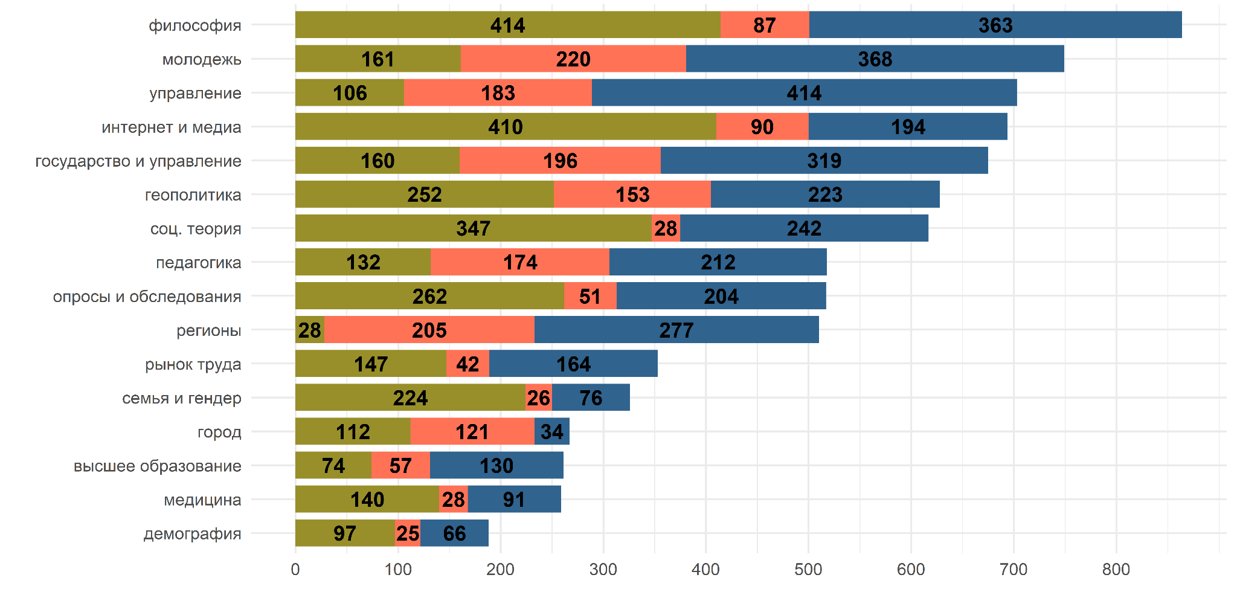
Распределение тем по корпусу | выпуск относился к теме, если ее оценка была > 0.1
в топе: философия, молодежь, образование (высшее_образование + педагогика)

Slide 23
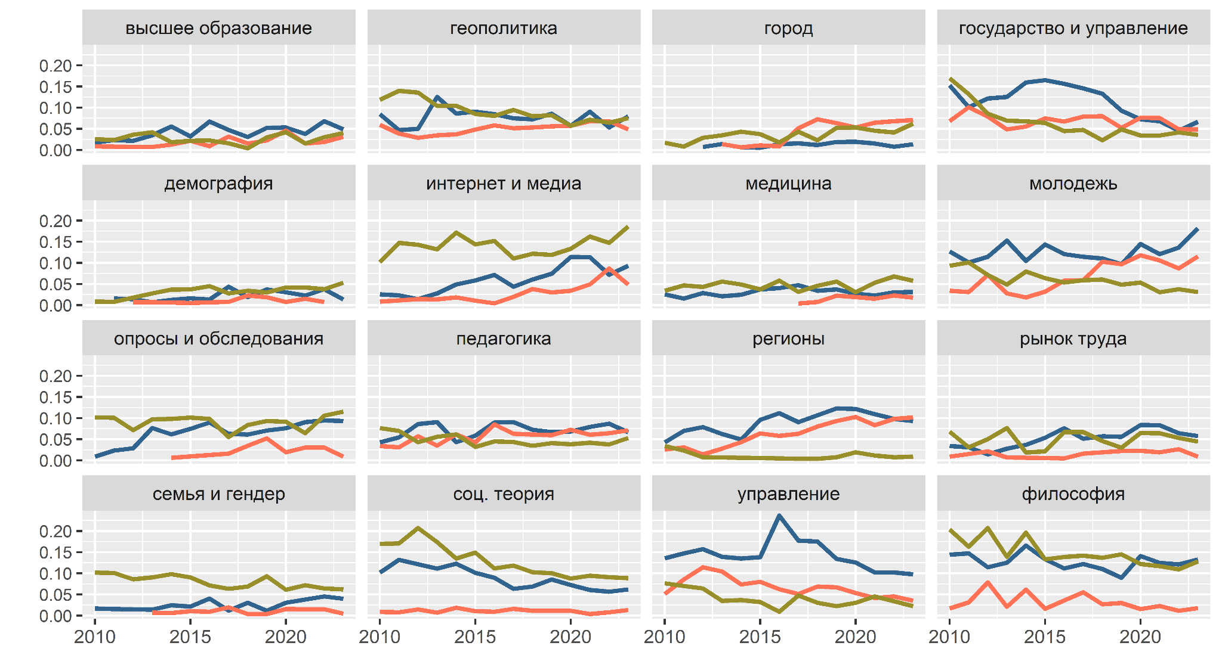
Распределение тем во времени | выпуск относился к теме, если ее оценка была > 0.1
стат. значимо растут: интернет и медиа, опросы и обследования, регионы, город, медицина, семья и гендер, медицина, демография

Slide 24
Выводы
Сообщество по-прежнему фрагментировано: и социально, и содержательно.
Противоположные результаты недавних исследований интернет-сообществ социологов (н. Бархатова 2020; Ким и Мальцева 2022), скорее всего, производят категориальную ошибку, приписывая свойства интернет-коммуникаций профессиональной группе «из плоти и крови».

Slide 25
Выводы
На фоне падения интереса к теоретизированию (темы «философия» и «соц. теория») авторы стали больше интересоваться специальными темами (н. «городскими исследованиями»).
Это локальное отражение общедисциплинарной картины (Moody & Light 2006).

Slide 26
Выводы
Доли тем «управление» и «государство и управление» резко сокращаются после середины 2010х годов. Пандемия и военные действия в Украине получили неодинаковое освещение.
→ police science (Филиппов 2013) провалился?

Slide 27
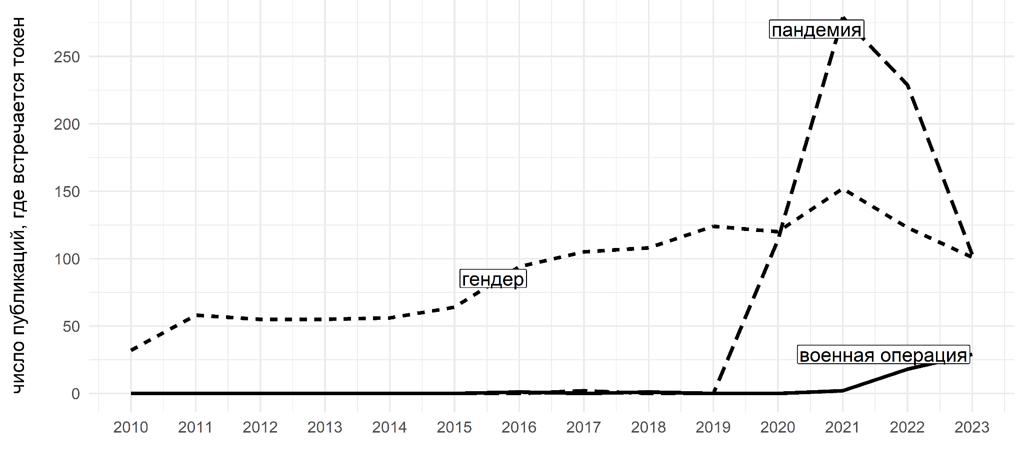
Ненайденное частотность некоторых токенов в корпусе

Slide 28
Спасибо за внимание!
Посмотреть на данные, код и картинки снова:
https://github.com/artpech23/russian_sociology_abstracts.sequel
Написать / спросить: apecherskikh@eu.spb.ru или @archibard в тг

Slide 29
Библиография
Бархатова Л. А. Структурные особенности коммуникации российских социологов: кейс онлайн-сообщества // Мониторинг общественного мнения: экономические и социальные перемены. 2020. № 5 (159). С. 204–221.
Губа К. С. Академические журналы: воспроизводство локальных репутаций // Вестник Томского государственного университета. Философия. Социология. Политология. 2011. № 1 (13). С. 152–163.
Губа К. С. Быть главным журналом в российской социологии: когда миссия имеет значение // Экономическая социология. 2019. Т. 20. № 4. С. 14–38.
Ким А. В., Мальцева Д. В. Профессиональное онлайн-сообщество российских социологов: тематики обсуждений и структура социальных взаимодействий // Мониторинг общественного мнения: экономические и социальные перемены. 2022. № 3 (169). С. 151–174.
Мельникова Е. А., Васильева З. С. Послесловие к неоПубликованному // Антропологический форум. 2023. № 56. С. 11–22.
Сафонова М. А. Сетевая структура и идентичности в локальном сообществе социологов // Социологические исследования. 2012. Т. 6. № 107–120. С. 33.
Сафонова М. А., Соколов М. М. Структура российской социологии // Социологические исследования. 2021. Т. 11. № 11. С. 91–105.
Соколов М. М. Российская социология после 1991 года: интеллектуальная и институциональная динамика «бедной науки» // Laboratorium: журнал социальных исследований. 2009. № 1.
Уитли Р. Когнитивная и социальная институционализация научных специальностей и областей исследования // Научная деятельность: структура и институты. М.: Прогресс. 1980. С. 218–256.
Филиппов А. Ф. Советская социология как полицейская наука // Политическая концептология: журнал метадисциплинарных исследований. 2014. № 3. С. 91–105.
Baccini A., Barabesi L. Interlocking editorship. A network analysis of the links between economic journals // Scientometrics. 2010. Т. 82. № 2. С. 365–389.
Cárdenas, J. (2021). Networking among scientific journal editors. A network analysis among the top 100 sociology journals. Revista Española de Investigaciones Sociológicas (REIS), 175(175), 27-63.
DiMaggio P., Nag M., Blei D. Exploiting affinities between topic modeling and the sociological perspective on culture: Application to newspaper coverage of US government arts funding // Poetics. 2013. Т. 41. № 6. С. 570–606.
Mizruchi, M. S. (1996). What do interlocks do? An analysis, critique, and assessment of research on interlocking directorates. Annual review of sociology, 22(1), 271-298.
Moody J., Light R. A view from above: The evolving sociological landscape // The American Sociologist. 2006. Т. 37. № 2. С. 67–86.

Slide 30
Связи в третьем кластере
643 пары журнал–редактор, 16 журналов,
531 уникальный редактор
= 97 выходцев из 65 институций,
из которых лидеры – СПбГУ и Саратовский государственный университет – имеют лишь 6 и 5 связей соответственно.
46 аффилиаций имеет лишь по одному представителю. Большинство – сотрудники региональных вузов.
Представителей РАН из них – 7 человек.
Иностранцев (Китай, Казахстан, Таджикистан, Армения, Южная Корея, Япония) – 9.
сколько журналов редактирует? | число редакторов
1 | 434
2 | 85
3 | 9
4 | 3

Slide 31
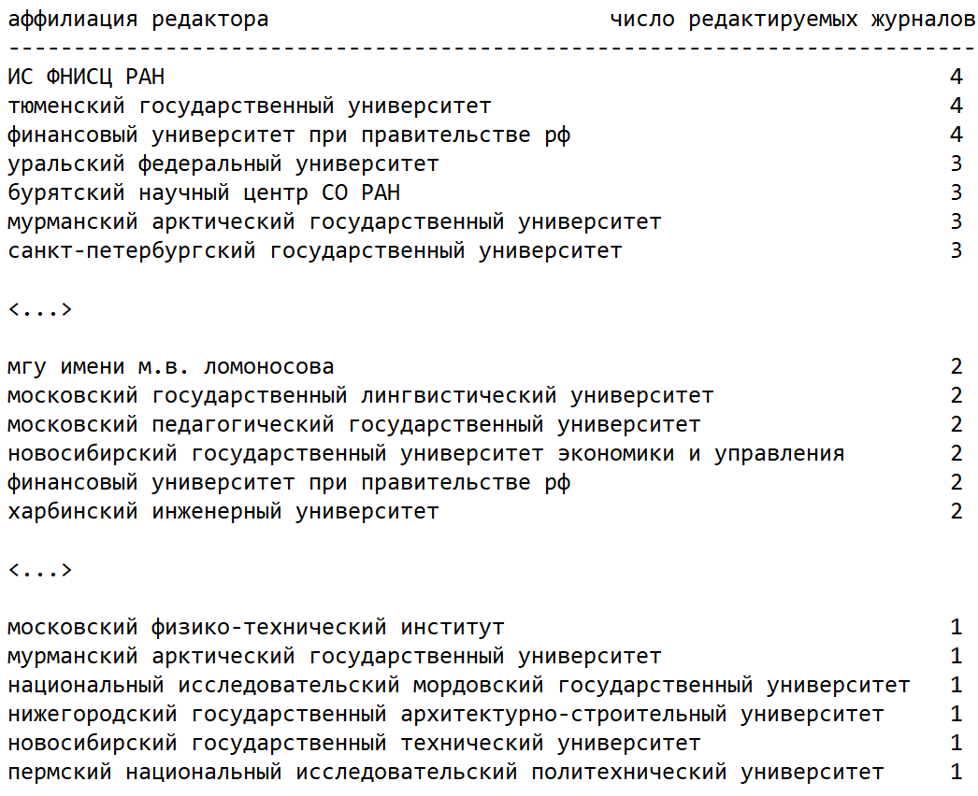
Примеры редакторских аффилиаций в третьем кластере

Slide 32
